Slide 1
Разработка веб-приложения для отслеживания курсов криптовалют
МИНИСТЕРСТВО НАУКИ И ВЫСШЕГО ОБРАЗОВАНИЯ РОССИЙСКОЙ ФЕДЕРАЦИИ Федеральное государственное автономное образовательное учреждение высшего образования «Южно-Уральский государственный университет (национальный исследовательский университет)» Высшая школа электроники и компьютерных наук Кафедра системного программирования
Автор работы:
студент группы КЭ-401
Немцев В.А.
Научный руководитель:
доцент кафедры СП, к.ф.-м.н., доцент Радченко Г.И.

Slide 2
АКТУАЛЬНОСТЬ
Большая популярность блокчейна и криптовалют как технологий
Безопасность блокчейна как базы данных
Высокая волатильность большинства криптовалют

Slide 3
ЦЕЛЬ И ЗАДАЧИ
Цель:
Разработка веб-приложения для отслеживания курсов криптовалют.
Задачи:
1. Выполнить анализ предметной области
2. Спроектировать веб-приложение
3. Реализовать веб-приложение
4. Произвести тестирование полученного веб-приложения

Slide 4
ВИДЫ КРИПТОВАЛЮТ
BitCoin
Альткоины - криптовалюты с собственным блокчейном
Токены - цифровые активы без собственного блокчейна
Стейблкоины - завязанные на материальных ценностях криптовалюты
NFT - невзаимозаменяемые токены
DeFi - децентрализованные финансовые сервисы

Slide 5
ОБЗОР АНАЛОГОВ
Критерий | ForkLog | BitInfoCharts
Отображение данных на графиках | + | +
Детальная информация о криптовалюте | + | +
Поиск и пагинация | + | +
Возможность сравнения двух криптовалют | - | -
Возможность добавления криптовалюты в избранное | - | -
Возможность поделиться графиками (по ссылке/ в виде картинки) | - | +

Slide 6
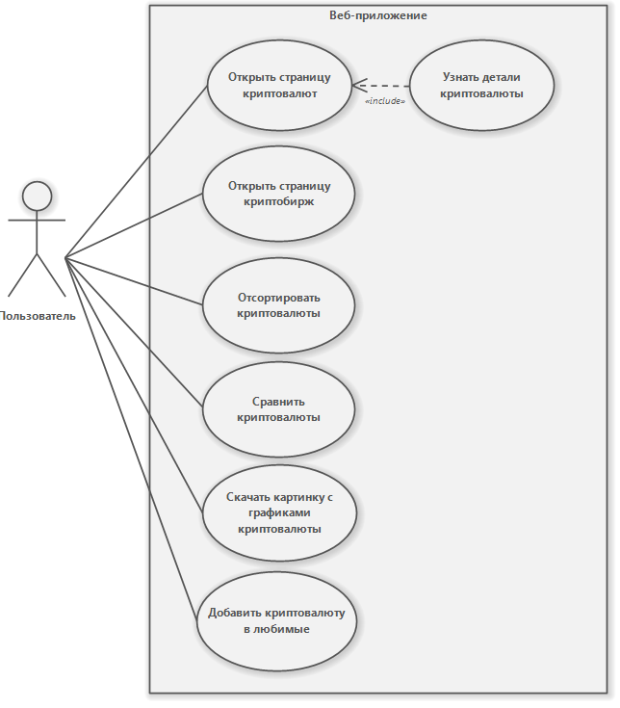
ДИАГРАММА ПРЕЦЕНДЕНТОВ

Slide 7
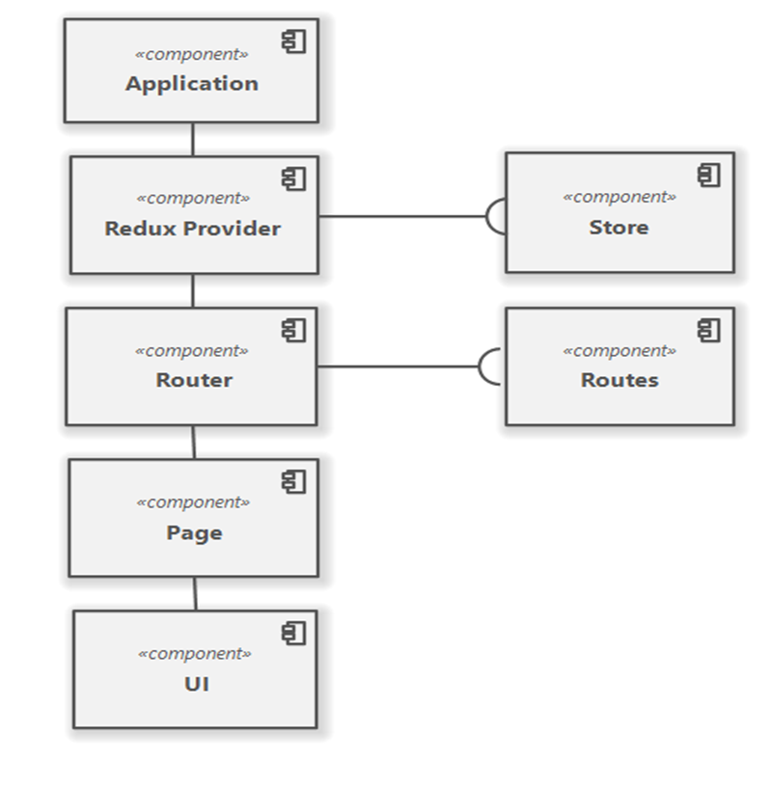
ДИАГРАММА КОМПОНЕНТОВ

Slide 8
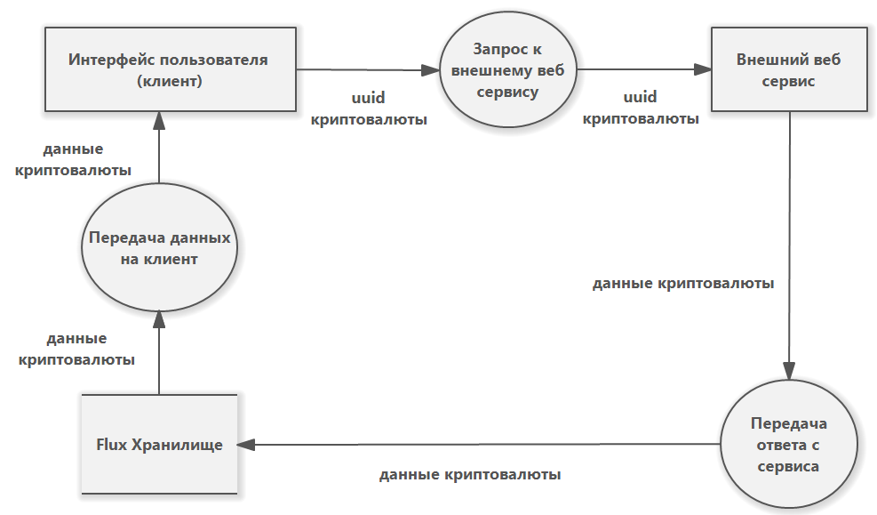
ПОЛУЧЕНИЕ ДАННЫХ ПО КРИПТОВАЛЮТЕ

Slide 9
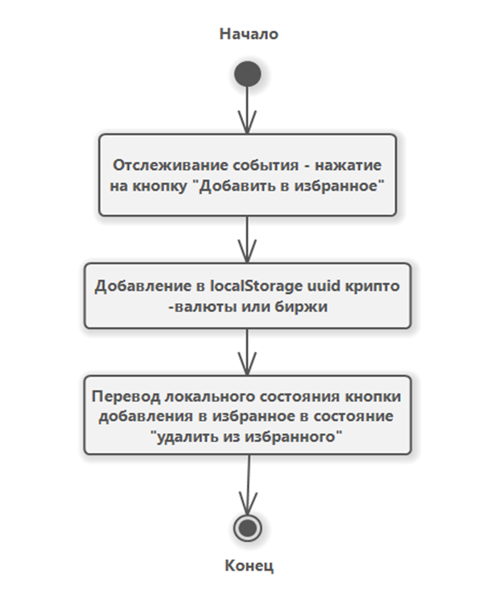
ДОБАВЛЕНИЕ В ИЗБРАННОЕ

Slide 10
СРЕДСТВА РАЗРАБОТКИ
Языки программирования:
TypeScript версии 4.8.4
JavaScript ES2021
Инструменты для разработки приложения
ESLint 7.25
Vite версии 3.1
Библиотеки
React версии 18.2
Redux toolkit версии 1.8.4
Redux saga версии 1.2.1
Styled-components версии 5.3.6
ChartJS версии 3.9.1

Slide 11
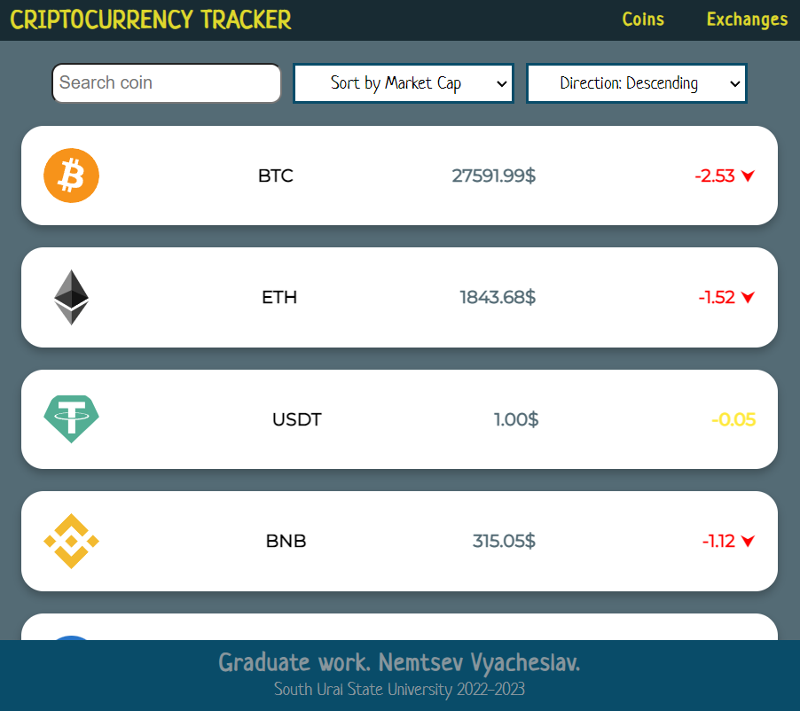
СТРАНИЦА СПИСКА КРИПТОВАЛЮТ

Slide 12
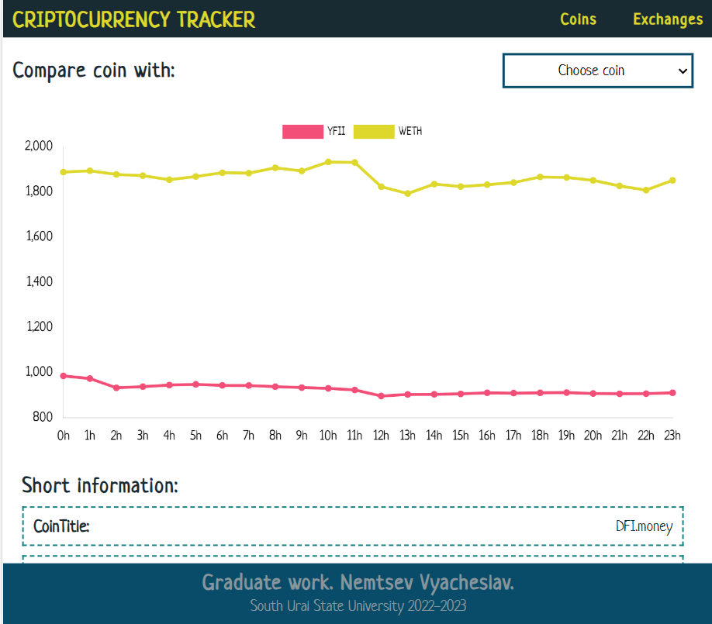
СРАВНЕНИЕ ДВУХ КРИПТОВАЛЮТ НА ГРАФИКЕ

Slide 13
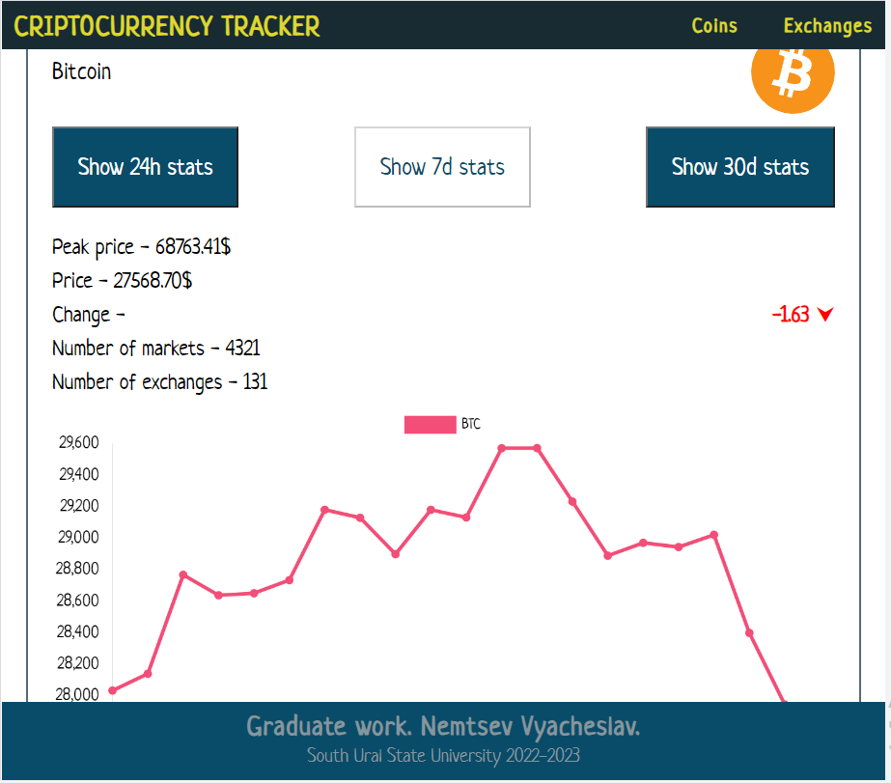
ДОМАШНЯЯ СТРАНИЦА

Slide 14
ТЕСТИРОВАНИЕ
1. Мануальное функциональное тестирование
2. Тестирование проводилось на различных машинах в различных средах (браузерах)
3. Все тесты были пройдены
4. Замечаний не обнаружено

Slide 15
ПЕРСПЕКТИВЫ РАЗВИТИЯ
1. Добавление для приложение посредника с возможностью авторизации пользователя
2. Добавление кроссплатформенной версии для мобильных устройств

Slide 16
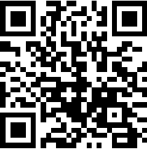
РЕЗУЛЬТАТЫ
1. Был выполнен анализ предметной области
2. Было произведено проектирование веб-приложение
3. Было реализовано веб-приложение
4. Было проведено тестирование полученного программного продукта
Репозиторий: https://github.com/ViaChessLove/graduate-work​
Приложение: https://viachesslove.github.io/graduate-work/#/

